Slide 1
Osnove astronomije
Pojmi splošne astronomije

Slide 2
Konjunkcija
Konjúnkcija ali prehòd) v astronomiji označuje pojav, ko imata dve nebesni telesi približno enako lego, običajno gledano z Zemlje.
Ločimo dve vrsti konjunkcij:
notranja konjunkcija (več nebesnih teles se nahaja na premici med zunanjim nebesnim telesom in Soncem)
zunanja konjunkcija (več nebesnih teles nahaja onkraj Sonca na isti premici, pri čemer je vsaj eno telo na njihovi nasprotni strani

Slide 3
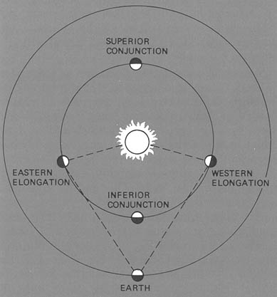

Slide 4
Opozícija je v astronomiji pojav pri katerem se nebesno telo nahaja na nasprotni strani nebesne krogle glede na neko izbrano nebesno telo. V opoziciji sta vedno dve nebesni telesi. Običajno gledamo nebesna telesa s površine Zemlje.

Slide 5
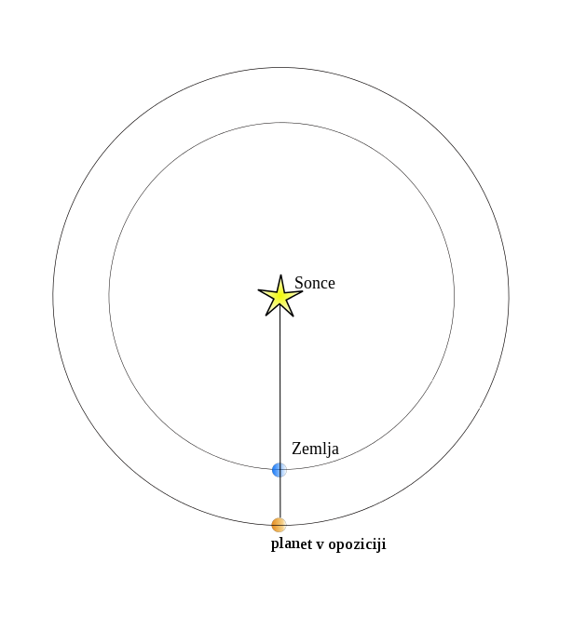

Slide 6
Okultácija je v astronomiji pojav, ko eno nebesno telo, gledano z Zemlje, zakrije drugega v ozadju.

Slide 7
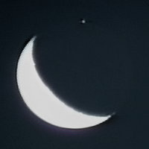
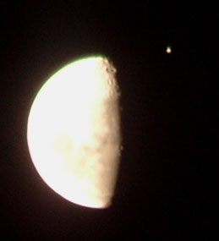

Slide 8
Elongacija je kotna razdalja med dvema točkama na nebu (oziroma smerema proti njima), za opazovalca v tretji točki.
Elongacija se meri v merskih enotah za merjenje velikosti kotov (stopinja, minuta, sekunda). Lahko pa zavzame vrednosti od 0 do 180 ° vzhodno in zahodno.
Običajno je opazovalec na Zemlji, ki opazuje kotne razdalje med Soncem in planeti (notranjimi in zunanjimi) oziroma drugimi nebesnimi telesi. Zaradi tega obravnavamo elongacijo v večini primerov kot kotno razdaljo med Soncem in poljubnim nebesnim telesom, kot jo vidimo iz Zemlje.

Slide 9
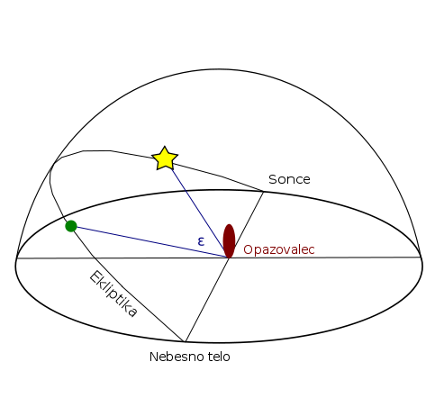
Elongacija med Soncem in planetom

Slide 10
